Slide 1

В гостях у сказки
Ибатуллина Зульфия Гусмановна

Slide 2

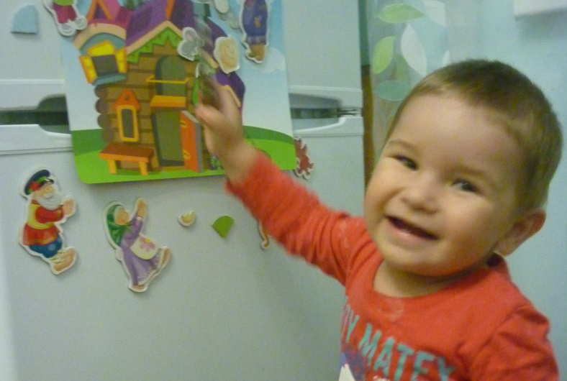
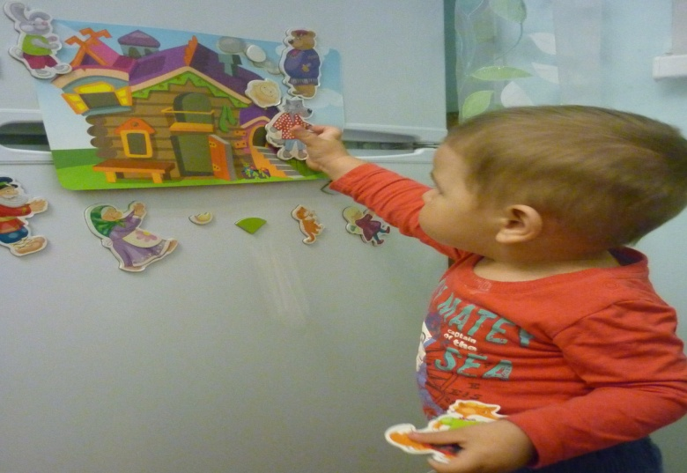
Игровой сборник рассчитан на детей с самого раннего возраста и до школы. Игры и задания усложняются по мере роста ребёнка.
Пока ребёнок не говорит, Вы можете рассказывать ребёнку сказки и вместе с ним передвигать фигурки, иллюстрируя ход сюжета. Маленькому ребёнку очень важно тактильное восприятие, то есть всё хочется потрогать.
Следующий шаг — это вовлечение ребёнка в рассказывание сказки. Ребёнок, даже не умея говорить, помогает Вам рассказать сказку. Он по ходу рассказа может подавать нужную фигурку. Будет замечательно, если Вы будете не читать, а рассказывать сказки. Таким образом Вы раскрепостите ребёнка, покажете своим примером, что можно истории не только зачитывать, но и придумывать, и это станет огромным стимулом для развития фантазии у ребёнка.

Slide 3
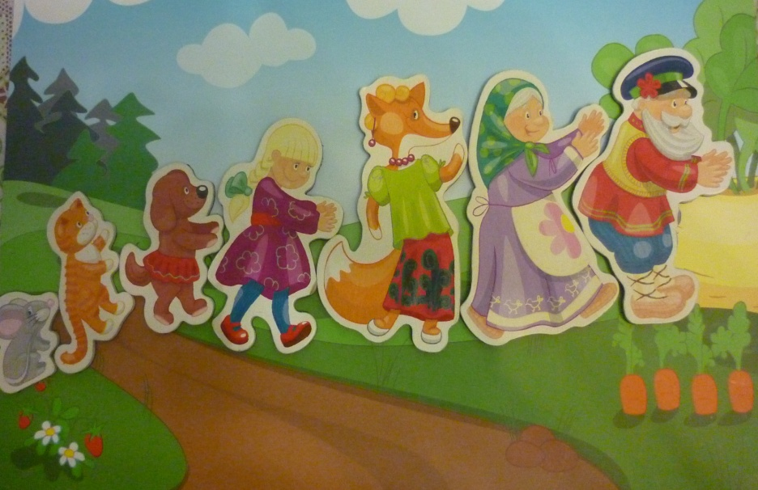
Младший возраст.
Цель: развивать у детей творческое воображение, совершенствовать средства выразительности в передаче образов, обогащать и активизировать словарь через театрализованную деятельность.
Задачи:
закрепить знания детей о русских народных сказках;
формировать умение узнавать и называть их по отдельным предметам и иллюстрациям;
воспитывать любовь и интерес детей к русскому народному литературному искусству;
развивать выразительную речь, память, внимание, вызвать интерес к театру.
Игра « Сказочный переполох».
Цель: Закрепление знания сказок и сказочных персонажей, развитие речи, внимания, памяти, мышления.
Материал: используются фигурки героев сказок
из театра на фланелеграфе или из
настольного театра.
Ход игры: 1-2-3-4-5 в сказку нам пора играть
- Ой, какой здесь беспорядок!
Срочно помощь мне нужна.
Вы, ребята, помогите,
Сказки все мне разберите
На столе или на фланелеграфе выставляются
герои одной из сказок и один лишний герой.
Детям взрослый называет сказку. Дети должны назвать кто лишний, кто заблудился.

Slide 4
«Я назову, а вы продолжите».
Цель игры: развитие речи, закрепление знания сказок, развитие внимания, мышления, памяти.
Ход игры:
Взрослый называет одного из героев, а дети добавляют его сказочное название.
Мышка - … (норушка)
Лягушка - … (квакушка)
Зайчик - … (побегайчик)
Лисичка - … (сестричка)
Волчок - (Серый бочок)
Медведь - … (косолапый)
Петушок - (Золотой гребешок)
Баба - … (Яга, костяная нога)
Курочка - … (Ряба)
Муха - … (Цокотуха) Игра «Расскажи какой герой?»:
колобок - румяный
лиса - хитрая
заяц - ушастый
волк - зубастый
медведь – косолапый
лиса - хитрая
репка - большая
лягушка - зеленая
мышка - серая
маша - добренькая
яйцо - золотое
избушка - деревянная

Slide 5
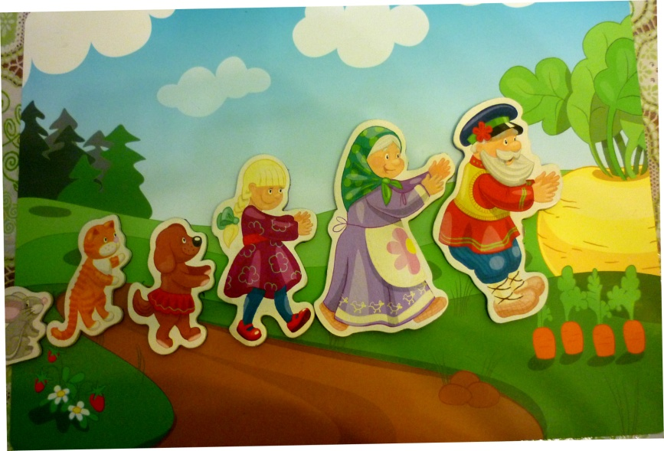
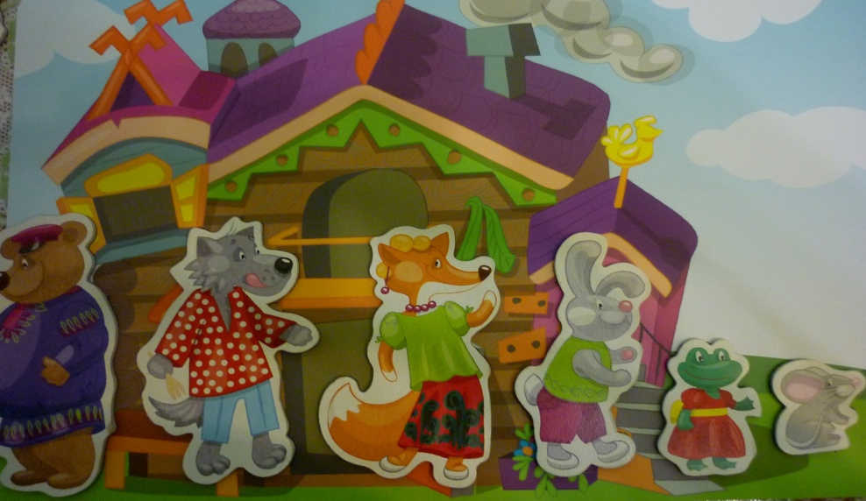
«Кто за кем? »
Цель игры: Закрепление знания сказок. Развитие грамматического строя речи, учить ориентироваться в пространстве, развивать наглядное мышление. Развивать элементарные математические представления: сначала, потом, первый, второй, последний.
Материал: используются фигурки героев одной сказки («Репка», «Теремок», «Колобок», «Заяц и лиса (Заюшкина избушка) » и др.) ; кружки – жетоны. Можно использовать фигурки сказочных героев из театра на фланелеграфе.
Ход игры:
1. Ведущий просит разместить героев знакомой сказки в определённой последовательности. После этого просит ребёнка объяснить: кто за кем пришёл, встретил; кто как стоит. Ведущий задаёт наводящие вопросы.

Slide 6
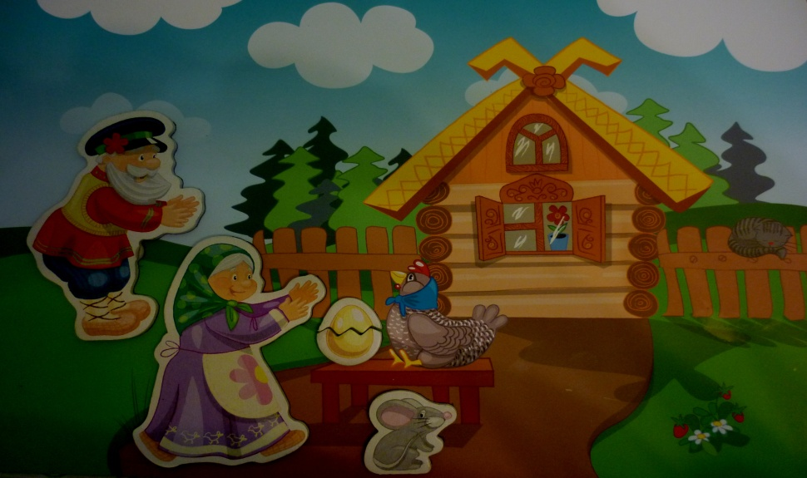
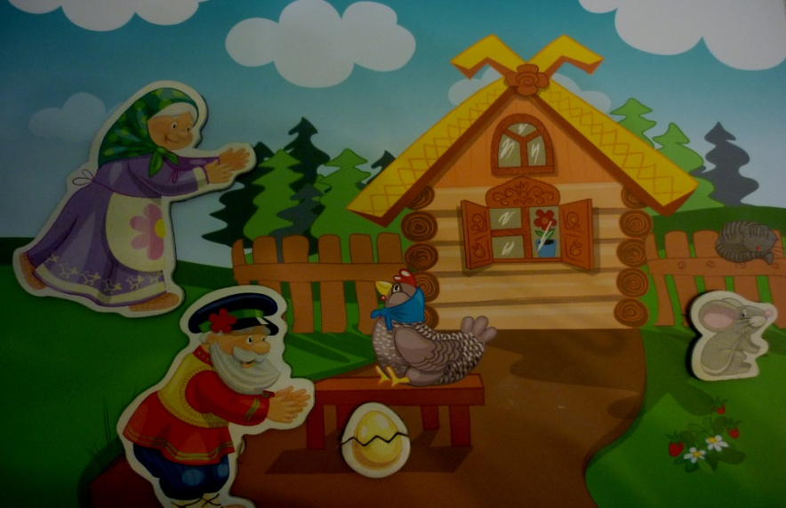
«Что изменилось? ».
Цель игры: Развитие связной речи, внимания, наглядного мышления.
Материал: используются фигурки героев одной сказки («Репка», «Теремок», «Колобок», и предметов; кружки – жетоны. Можно использовать фигурки сказочных героев из театра на фланелеграфе.
Ход игры;
1. Ведущий с помощью фигурок воспроизводит на фланелеграфе сюжет какой – либо сказки и просит одного из детей описать, что изображено. Затем ребёнок отворачивается и ведущий вместе с другими детьми меняет две – три фигурки местами . Ребёнок должен сказать, что изменилось. За правильные ответы он получает жетон. Побеждает тот кто наберет больше всех жетонов

Slide 7
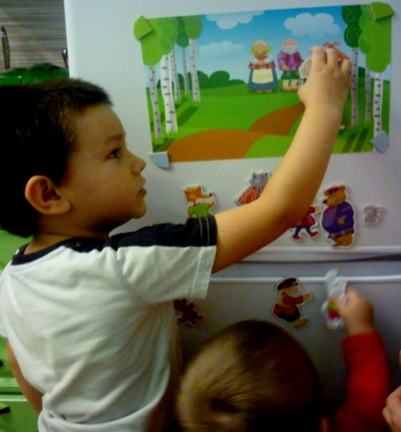
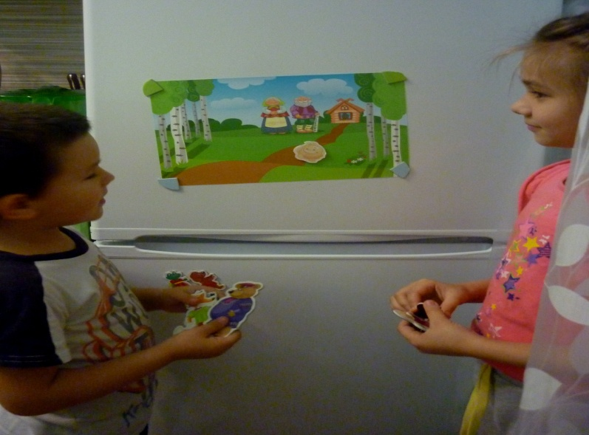
Для детей, умеющих говорить, предлагается не просто слушать сказки, а рассказывать их самому.
Рассказывание сказок играет важную роль в подготовке ребёнка к школе. Мир дошкольника насыщен визуальной информацией — книжками, картинками, мультфильмами, и зрительное восприятие, которое и так является доминирующим, частично подавляет умение воспринимать информацию со слуха и воспроизводить её.
Важная функция данного пособия — развитие вербального интеллекта у ребёнка, т.е. умение выражать свои мысли словесно. Это умение является одним из основных факторов успеха человека в жизни. Нет ничего полезнее для развития речи, чем пересказ, и ребёнку будет гораздо проще рассказать сказку, сопровождая рассказ наглядными действиями. На начальном этапе можно рассказывать сказку вместе.

Slide 8
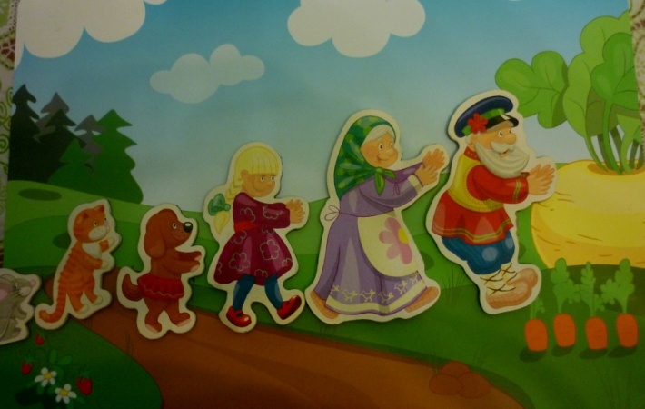
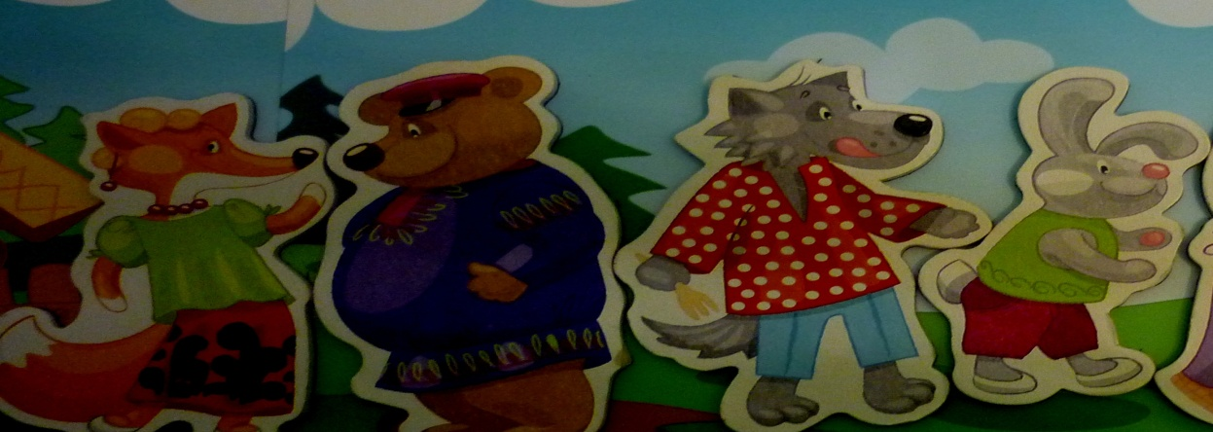
Средний возраст.
«Сказочный переполох»
Цели: учить составлять модель знакомой сказки, закреплять знания детей о русских народных сказках, развивать речь детей, память, мышление, мелкую моторику рук, знакомить детей с предлогами: за, перед, до, после, между;
Ход игры:
1 вариант.
- Найди, кто тянул репку?
- Поставь первого героя, второго, третьего и т. д
Кто был последним?
кто за кем пришёл, встретил;
кто как стоит, используя различные
предлоги. Ведущий задаёт наводящие вопросы.
2 вариант.
Кого встретил колобок в лесу?
Найди всех героев и поставь, как они встретились колобку в лесу?

Slide 9
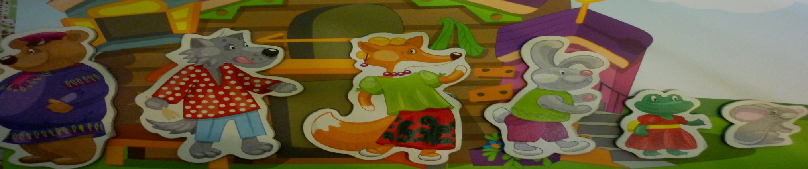
3 вариант.
- Найди жителей теремка. Кто был первым? Вторым? Третьим? Четвертым? и т. д.
«Я начну, а ты продолжи».
Цель: Закрепление знания сказки, развитие связной речи, умение внимательно слушать друг друга.
Материал: персонаж – герой выбранной сказки.
Ход игры: Дети сидят в кругу. У воспитателя в руках персонаж – герой сказки, которую дети будут рассказывать. Воспитатель начинает сказку (говорит одно – два предложения) и передаёт сидящему рядом ребёнку. Ребёнок продолжает, говоря тоже одно – два предложения, и передаёт следующему.

Slide 10
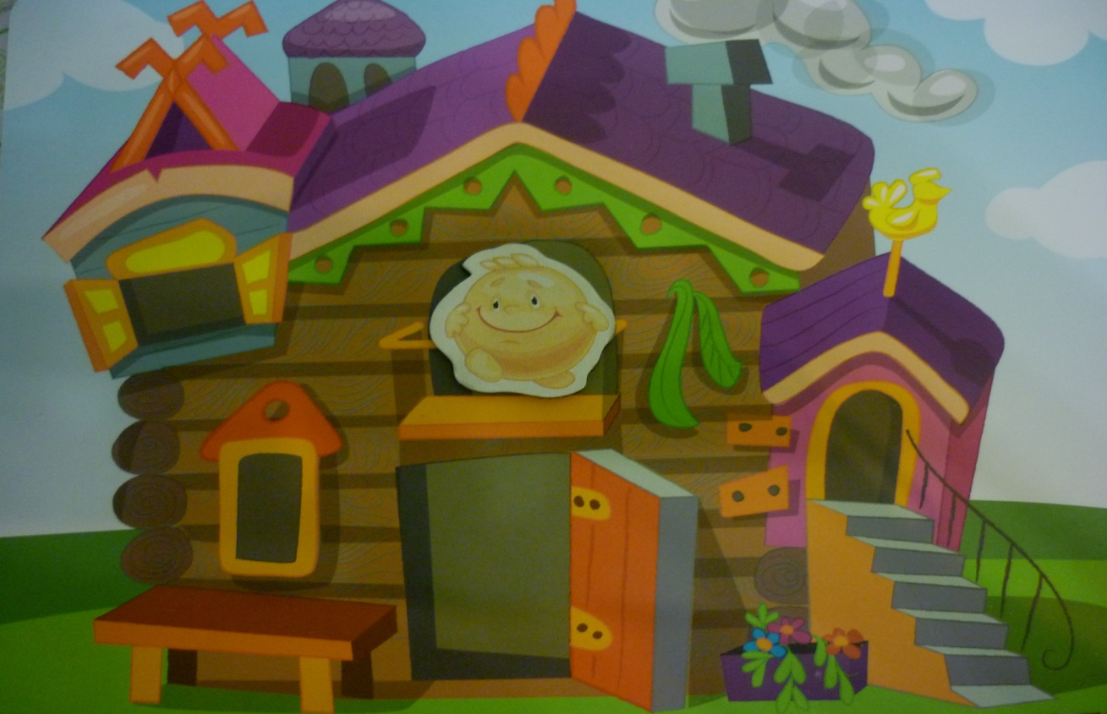
«В какую сказку попал Колобок? ».
Цель игры: Закрепление знания сказок, развитие речи, мышления, памяти.
Материал: Картинка с изображением сюжета сказки, на которую приклеен Колобок.
Ход игры: Взрослый показывает детям сюжетную картинку. Дети называют сказку, и описывают картинку.

Slide 11
Старший возраст
Цель: развитие речи детей, через сочинение сказок по иллюстрациям, по названию, по набору персонажей.
Развивать у детей творческое мышление, фантазию при составлении сказок по иллюстрациям, по сюжету, по названию сказки, по пословице, по набору игрушек.
Уметь связно, последовательно излагать ход придуманной сказки, используя повторы, присказки, концовки русских народных сказок.
Закрепить умение использовать в речи эпитеты, характеризирующие героев, использовать в речи диалоги.
Продолжать учить детей пересказывать по ролям сказку, передавая текст точно, последовательно, выразительно.
«Кто лишний? »
Цель: Закрепление знания сказок и сказочных персонажей, развитие речи, внимания, памяти, мышления.
Материал: используются фигурки героев сказок из театра на фланелеграфе или из настольного театра.
Ход игры:
На столе или на фланелеграфе выставляются герои одной из сказок и среди них есть лишний герой.
Дети после пяти лет, должны назвать из какой сказки герои и кто заблудился

Slide 12
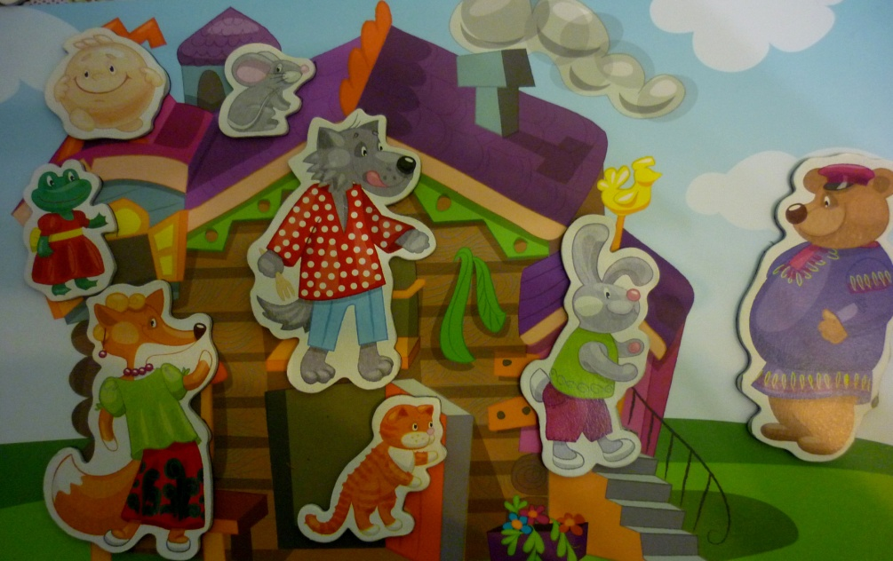
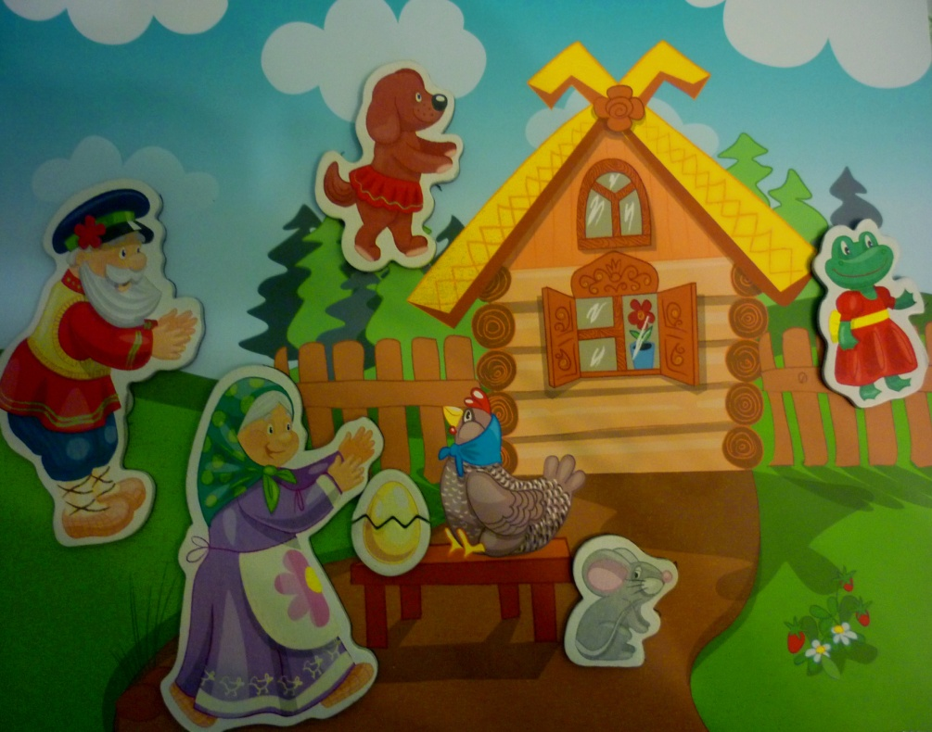

Slide 13
«Что изменилось? ».
Цель игры: Развитие связной речи, внимания, наглядного мышления.
Материал: используются фигурки героев одной сказки и предметов; кружки – жетоны. Можно использовать фигурки сказочных героев из театра на фланелеграфе.
Ход игры;
Ведущий с помощью фигурок воспроизводит на фланелеграфе сюжет какой – либо сказки и просит одного из детей описать, что изображено. Затем ребёнок отворачивается и ведущий вместе с другими детьми меняет четыре – пять фигурки местами . Ребёнок должен сказать, что изменилось. За правильные ответы он получает жетон. Побеждает тот кто наберет больше всех жетонов
«Сказочник».
Цель: Развитие речи через сочинение сказок.
Выставляется иллюстрация леса и набор игрушек: заяц, волк, мишка.
Надо придумать сказку по игрушкам.
Покатилось, покатилось, светлое колечко
Покатилось, покатилось, с нашего крылечка.
Кто колечко возьмёт, тот и сказку начнёт.
Ребёнок составляет сказку по игрушкам, остальные тоже помогают.

Slide 14
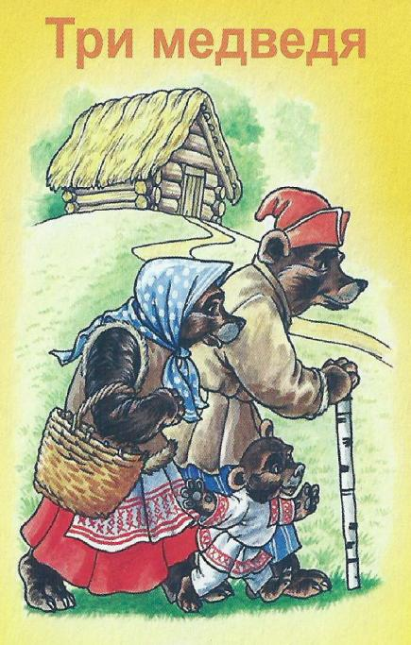
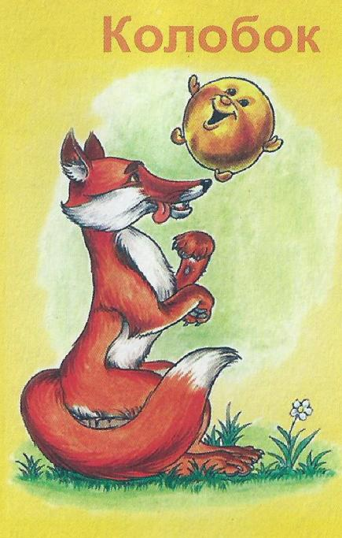
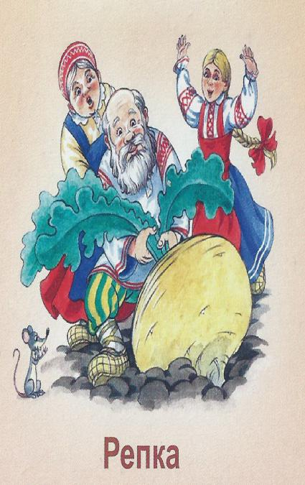
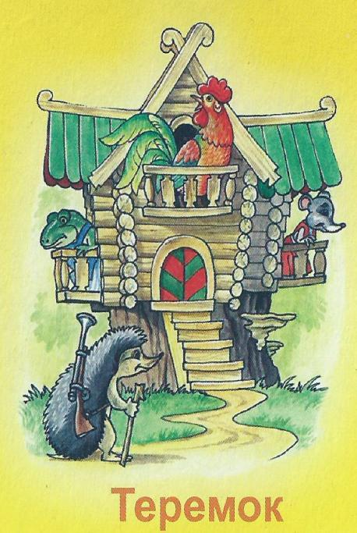
«Угадайка»
Цель: расширить и углубить знания детей о сказках, воспитывать любовь к ним.
Возле леса на опушке
Трое их живёт в избушке.
Там три стула и три кружки,
Три кроватки, три подушки.
Угадайте без подсказки,
Кто герои этой сказки?
Был похож на мяч немножко
И катался по дорожкам.
Укатился ото всех,
Кроме рыжей – вот так смех!
Лисичка дом себе нашла,
Мышка добрая была,
В доме том, в конце концов,
Стало множество жильцов.
Кто-то за кого-то
Ухватился цепко:
Ох, никак не вытянуть!
Ох, засела крепко!

Slide 15
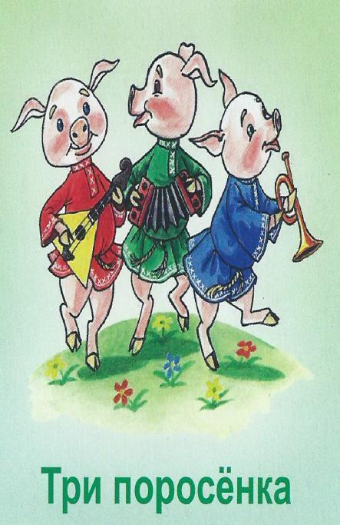
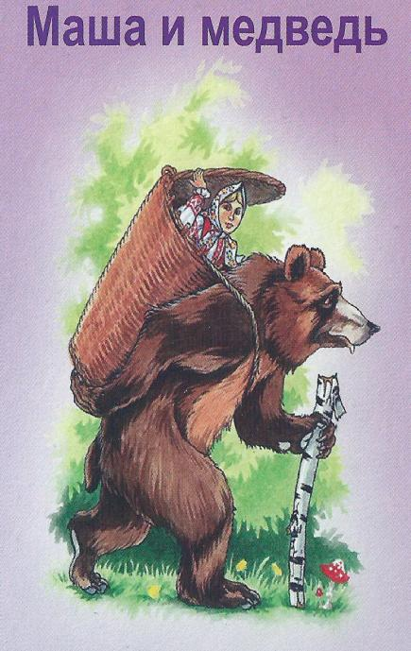
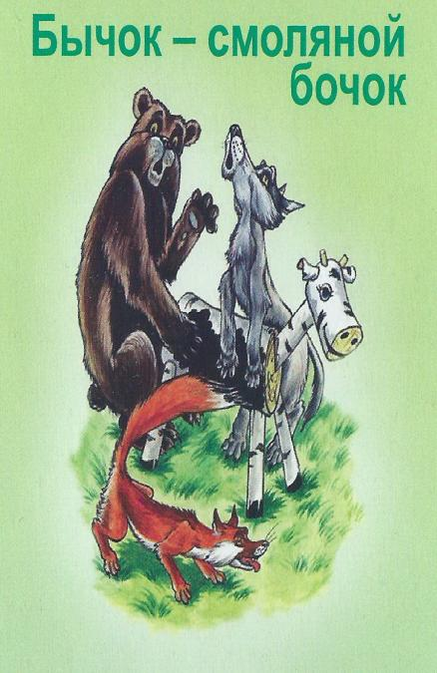
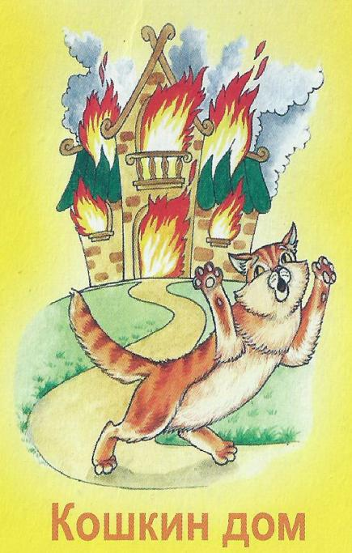
Носик круглый пятачком
Им в земле удобно рыться,
Хвостик маленький крючком,
Вместо туфелек – копытца.
Сидит в корзине девочка
У мишки за спиной,
Он, сам того не ведая,
Несёт её домой.
Он сумел поймать волчишку,
Он поймал лису и мишку.
Он поймал их не сачком,
А поймал он их бочком.
А теперь про чей-то дом
Разговор мы поведём.
В нём богатая хозяйка
Припеваючи жила,
Но пришла беда нежданно
Этот дом сгорел дотла!

